Slide 1
Neue Lehrpläne für die Primarstufe
Weiterentwicklung der Lehrpläne Grundschule von 2008

Slide 2
Agenda
Informationen zum Lehrplankonstrukt
Prinzipien der Weiterentwicklung und Veränderungen
Schulinterne Arbeitspläne und Unterstützungsangebote
Fachspezifische Erläuterungen

Slide 3
I. Lehrplankonstrukt

Slide 4

Merkmale der Lehrpläne
Die Lehrpläne der Primarstufe beschreiben
Aufgaben und Ziele des jeweiligen Faches,
zu erwartende Lernergebnisse der Schülerinnen und Schüler kompetenzorientiert,
den fachlichen Kern der dafür erforderlichen Kompetenzen und fachlichen Inhalte.

Slide 5
Merkmale von kompetenzorientierten Lehrplänen
Kompetenzorientierte Lehrpläne in NRW formulieren
landesweit verbindliche Standards,
Vorgaben ohne Auswahlmöglichkeiten,
eine Progression der Kompetenzentwicklung über zwei Stufen („Ende Schuleingangsphase“ und „Ende der 4. Klasse“),
in der Primarstufe auch Aussagen zu erwünschten didaktischen Modellen bzw. methodischen Vorgehensweisen.

Slide 6
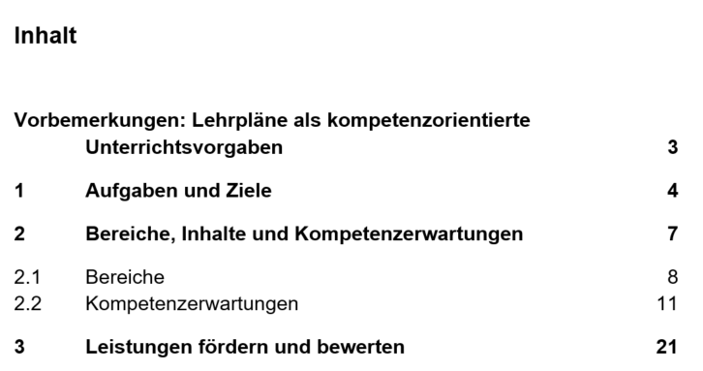
Gliederung des Lehrplans

Slide 7
Kapitel 1: Aufgaben und Ziele des Faches
verdeutlichen den Beitrag eines Faches zum Bildungsauftrag der Primarstufe,
benennen und erläutern das übergreifende Ziel/die übergreifende Kompetenz des Faches,
leisten Aussagen zu fachspezifischem Lehren und Lernen,
bringen fachliche Anforderungen mit den Lebensperspektiven der Schülerinnen und Schüler in einen Zusammenhang,
begründen Kompetenzerwartungen und Anforderungen an die Schülerinnen und Schüler.

Slide 8
Kapitel 1: Für alle Fächer
Gemeinsames Lernen
„Es ist Aufgabe der Primarstufe, die Fähigkeiten, Interessen und Neigungen aller Schülerinnen und Schüler aufzugreifen und sie mit den Anforderungen fachlichen und fächerübergreifenden Lernens zu verbinden. Die in den Lehrplänen beschriebenen Kompetenzerwartungen stellen daher eine Bezugsnorm für das Gemeinsame Lernen dar, da die Kompetenzen in unterschiedlichem Umfang und in unterschiedlicher Höhe und Komplexität erworben werden.“

Slide 9
Kapitel 1: Für alle Fächer
Sprachbildung
„Da in allen Fächern der Primarstufe fachliches und sprachliches Lernen eng miteinander verknüpft sind, ist es die gemeinsame Aufgabe und Verantwortung aller Fächer, die bildungssprachlichen Kompetenzen aller Schülerinnen und Schüler als wesentliche Voraussetzung zum Lernen und für den Schulerfolg zu entwickeln und zu stärken. Mehrsprachigkeit wird dabei als Ressource für die sprachliche Bildung verstanden.“

Slide 10
Kapitel 2.1: Bereiche in den Fächern D, M und E
benennen analytisch unterscheidbare Handlungsfelder eines Faches,
orientieren sich an den Bildungsstandards (PS: D, M; SI: E)
werden in Form von Kompetenzerwartungen ausdifferenziert und beschrieben,
besitzen stets eine Handlungsdimension und eine Wissensdimension (Metawissen).

Slide 11
Kapitel 2.1: Bereiche in SU, Mu, Ku, KR, ER, SP und Praktische Philosophie
umfassen fachliche Gegenstände wie Phänomene, Sachverhalte, Konzepte usw.,
bilden den Kontext für Kompetenzentwicklung,
sind für die Beschreibung von Kompetenzen unverzichtbar und machen diese erst vorstellbar.

Slide 12
Kapitel 2.2: Kompetenzerwartungen
führen fachliche Prozesse und fachliche Inhalte zusammen,
beschreiben konkret, was Schülerinnen und Schüler in einem Bereich unter Berücksichtigung aller Anforderungsbereiche in der Regel können und wissen sollen,
besitzen einen exemplarischen Charakter und sind auf vergleichbare Situationen transferierbar.

Slide 13
Kapitel 3: Leistung fördern und bewerten
Pädagogisches Leistungsverständnis
Ausgangspunkt: individueller Lernstand
Prozesse wie auch Produkte als Basis
Transparenz der Kriterien
Fächer D, M, E: schriftliche Leistungen
Fächer SU, Mu, Ku, KR, ER, SP, PP: sonstige Leistungen

Slide 14
Prinzipien der Weiterentwicklung und Veränderungen

Slide 15
Kompetenzformulierungen
beschreiben durch die Lehrkraft überprüfbare, d.h. beobachtbare Lernergebnisse,
Hilfestellung durch Operatoren: beschreiben, erklären, bewerten, …
Hilfestellung durch zu erstellende Produkte: verfassen einen Text, fertigen ein Modell an, …
Hilfestellungen durch ausgeführte Handlungen: laufen rhythmisch über Hindernisse, experimentieren beim Malen mit Farbmischungen, …
bilden keine Unterrichtsschritte ab.

Slide 16
Aktualisierung
Orientierung an der Struktur der bisherigen Lehrpläne für die Grundschule bei
Aktualisierung der Aufgaben und Ziele des Faches
Berücksichtigung von sog. Vorläuferfähigkeiten in D, M
Aktualisierung des gesamten Kapitels 2: Kompetenzerwartungen und Inhalte
Aktualisierung Kapitel 3
besondere Berücksichtigung der Schuleingangsphase
Anschlussfähigkeit zur Sekundarstufe I / Übergang

Slide 17
Anpassung der Struktur an Lehrpläne anderer Schulformen
Zusammenführung der Kapitel 2 und 3 aus dem LP 2008 zu einem Kapitel 2
schnellere Orientierung über die Schulformen hinweg
Beibehaltung der Unterteilung in Bereiche mit zugehörigen Schwerpunkten
Wichtig für die Lesart der LP: Reihenfolge der Bereiche in den Lehrplänen gibt nicht die Reihenfolge der Unterrichtsvorhaben in der Praxis vor, sondern im Unterricht werden die Bereiche miteinander vernetzt.

Slide 18
Ausschärfung der Fachlichkeit
zielgerechte Auswahl und Präzisierung von Fachinhalten statt Beispiele wie im LP 2008
Anpassung an zeitgemäße fachliche Perspektiven
Verdeutlichung einer Kompetenzprogression
  Ende der Schuleingangsphase
  Ende Klasse 4
In Klammerzusätzen werden Kompetenzerwartungen um verbindliche Inhalte und Gegenstände zur Entwicklung der Kompetenz ergänzt. Der Zusatz „u.a.“ weist darauf hin, dass zusätzlich zu den genannten mindestens ein weiterer Inhalt bzw. Gegenstand verbindlich zu behandeln ist.

Slide 19
Berücksichtigung der Querschnittsaufgaben u.a.
geschlechtersensible Bildung
Interkulturelle Bildung
Bildung in der digitalen Welt → MKR NRW: Erstellung einer Synopse als Unterstützung für die Schulen
Verbraucherbildung → Rahmenvorgabe Verbraucherbildung in Schule in der Primarstufe und Sekundarstufe I: Erstellung einer Synopse als Unterstützung für die Schulen
Bildung für nachhaltige Entwicklung
Politische Bildung und Demokratieerziehung

Slide 20
Einbindung der Querschnittsaufgaben

Slide 21
Fachliche Einbindung des MKR
1
Gebrauch digitaler
Basiswerkzeuge
2
Entwicklung fachlicher
Kompetenzen mithilfe
digitaler Medien
1
2
4
3
Thematisierung in
fachlichen Inhalten
3
4
Module zur informatischen
Grundbildung

Slide 22
Fachliche Einbindung RV Verbraucherbildung
Übergreifender Bereich Allgemeiner Konsum
Bereich A: Finanzen Marktgeschehen, Verbraucherrecht | Bereich B: Ernährung und Gesundheit | Bereich C: Medien und Information in der digitalen Welt | Bereich D: Leben, Wohnen Mobilität
Zieldimensionen: Auseinandersetzung mit
  Individuellen Bedürfnissen und Bedarfen (Z1)
  Gesellschaftlichen Einflüssen auf Konsumentscheidungen (Z2)
  Individuellen und gesellschaftlichen Folgen des Konsums (Z3)
  Politisch-rechtlichen und sozioökonomischen Rahmenbedingungen (Z4)
  Kriterien für Konsumentscheidungen (Z5)
  Individuellen, kollektiven und politischen Gestaltungsoptionen des Konsums (Z6)

Slide 23
III. Schulinterne Arbeitspläne und Unterstützungsangebote

Slide 24
Schulinterne Arbeitspläne - rechtlicher Rahmen
SchulG §29
Unterrichtsvorgaben
Das Ministerium erlässt in der Regel schulformspezifische Vorgaben für den Unterricht (Richtlinien, Rahmenvorgaben, Lehrpläne). Diese legen insbesondere die Ziele und Inhalte für die Bildungsgänge, Unterrichtsfächer und Lernbereiche fest und bestimmen die erwarteten Lernergebnisse (Bildungsstandards).
Die Schulen bestimmen auf der Grundlage der Unterrichtsvorgaben nach Absatz 1 in Verbindung mit ihrem Schulprogramm schuleigene Unterrichtsvorgaben.
Unterrichtsvorgaben nach den Absätzen 1 und 2 sind so zu fassen, dass für die Lehrerinnen und Lehrer ein pädagogischer Gestaltungsspielraum bleibt.

Slide 25
Schulinterne Arbeitspläne - rechtlicher Rahmen
SchulG §70
Fachkonferenz, Bildungsgangskonferenz
…
Die Fachkonferenz berät über alle das Fach oder die Fachrichtung betreffenden Angelegenheiten einschließlich der Zusammenarbeit mit anderen Fächern. Sie trägt Verantwortung für die schulinterne Qualitätssicherung und -entwicklung der fachlichen Arbeit und berät über Ziele, Arbeitspläne, Evaluationsmaßnahmen und -ergebnisse und Rechenschaftslegung.
Die Fachkonferenz entscheidet in ihrem Fach insbesondere über
  Grundsätze zur fachdidaktischen und fachmethodischen Arbeit,
  Grundsätze zur Leistungsbewertung,
  Vorschläge an die Lehrerkonferenz zur Einführung von Lernmitteln

Slide 26


Merkmale schulinterner Arbeitspläne
Kompetenz-erwartungen
Was?
Welches Niveau?
Wofür?
Kompetenz-entwicklung
Wie?
Wann?
Womit?
Schulinterne
Arbeitspläne
Lehrpläne

Slide 27
Merkmale schulinterner Arbeitsplänen
Schulbezogene Konkretisierung der Lehrpläne
Instrument zur Unterrichtsentwicklung und Unterrichtsvorbereitung
Ausgestaltung von Freiräumen
Grundlage der fachlichen Arbeit im Team → Lehrkräfte als Experten für ihr Fach UND ihre Schülerinnen und Schüler
Transparenz für alle am Bildungsprozess Beteiligten
Maßstab für Evaluation und Rechenschaftslegung

Slide 28
Weitere Hinweise zu schulinternen Arbeitsplänen
Referenzrahmen Schulqualität → Dimension 2.1
Ergebnis- und Standardorientierung
https://www.schulentwicklung.nrw.de/referenzrahmen/index.php?bereich=1053
Handreichung der BR Münster zur Erstellung schulinterner Lehrpläne
https://www.bezreg-muenster.de/zentralablage/dokumente/schule_und_bildung/digitale_bildung/handreichungen_orientierungshilfen/Erstellung-schulinterner-Lehrplaene-Handreichung-fuer-Schulen.pdf

Slide 29
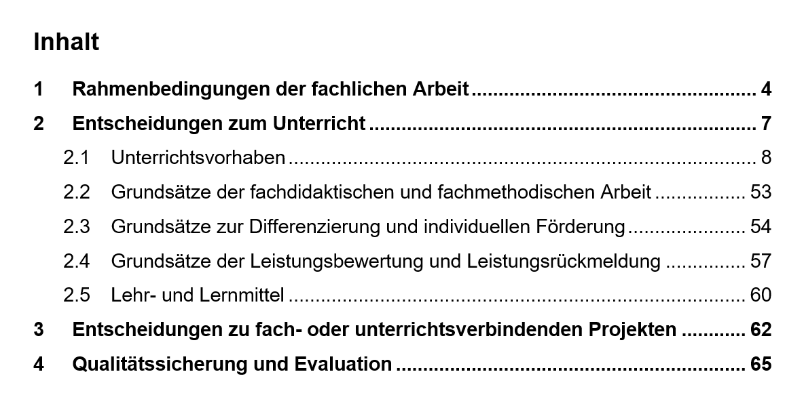
Gliederung des schulinternen Beispielarbeitsplans

Slide 30
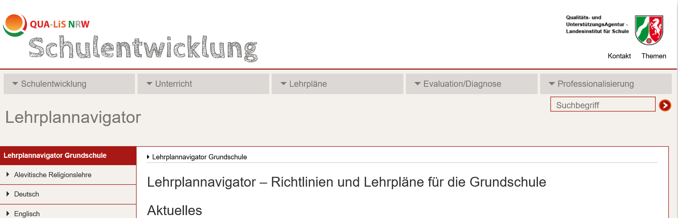
Materialien im Lehrplannavigator

Slide 31
II.
Allgemeine Hinweise zum Lehrplan Sport

Slide 32
II a. Fachspezifische Erläuterungen
Lehrplan Sport Primarstufe

Slide 33
Übersicht
Referenzdokumente
Kontinuitäten
Weiterentwicklungen
Kompetenzen für das Fach Sport
  Zentrale Kompetenzen
  Vernetzungsdreieck
5. Ausschärfung der Fachlichkeit
Bereiche und Schwerpunkte
Beispiele Verbraucherbildung
Beispiele Digitalisierung

Slide 34
1. Referenzdokumente
derzeit gültige Kernlehrpläne für das Fach Sport für die Haupt-, Real-, Gesamtschule,
neuer Kernlehrplan für das Fach Sport für die Sekundarstufe I des Gymnasiums,
derzeit gültigen Rahmenvorgaben für den Schulsport,
Medienkompetenzrahmen NRW und Synopse zu dessen Berücksichtigung in den Kernlehrplänen der Sekundarstufe I am Gymnasium,
Rahmenvorgabe Verbraucherbildung in Schule – in der Primarstufe und der Sekundarstufe I (S. 10 f., S. 13-15),
Empfehlungen zur Arbeit in der Grundschule, Beschluss der KMK 2015.

Slide 35
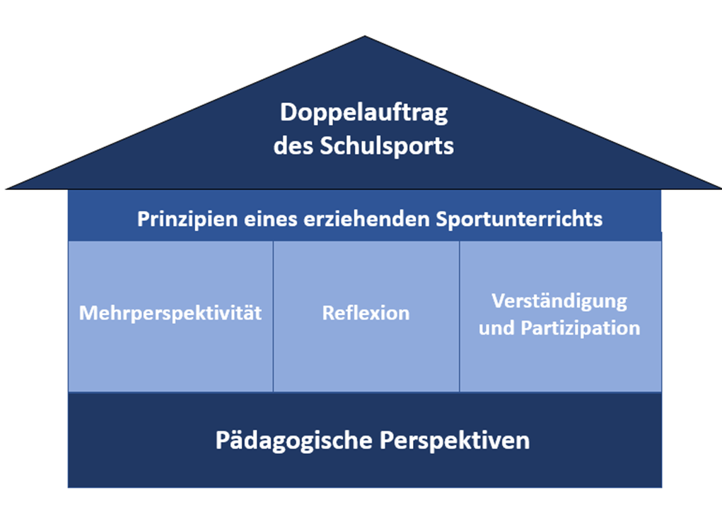
1. Rahmenvorgaben für den Schulsport I
Notes:
Rahmenvorgaben für den Schulsport
Der LP Sport für
die Grundschule ist
in Anlehnung an die
Rahmenvorgaben
durch Kompetenzerwartungen
fachlich komprimiert
und mit dem LP Sek I
progressiv abgeglichen.
LP Sek I

Slide 36
1. Rahmenvorgaben für den Schulsport II
Pädagogische Perspektiven (PP)
Wahrnehmungsfähigkeit verbessern, Bewegungserfahrungen erweitern (A),
sich körperlich ausdrücken, Bewegungen gestalten (B),
etwas wagen und verantworten (C),
das Leisten erfahren, verstehen und einschätzen (D),
kooperieren, wettkämpfen und sich verständigen (E),
Gesundheit fördern, Gesundheitsbewusstsein entwickeln (F).

Slide 37
2. Die wichtigsten Kontinuitäten
Kompetenzerwartungen in Kapitel 2 des Lehrplans Sport weiterhin unterteilt in neun Bereiche (analog Inhaltsbereiche, RVSS, 2015) und zugehörige Schwerpunkte.
Stringenter Bezug auf die Ausführungen zu den pädagogischen Perspektiven in den Rahmenvorgaben für den Schulsport.
→ Anschlussfähigkeit an alle KLP in der Sek. I aller Schulformen (aktuell: KLP Gymnasium G9, 2019 -> Erprobungsstufe)

Slide 38
3. Die wichtigsten Aspekte der Weiterentwicklung
konkretisierte Kompetenzerwartungen implizieren unterschiedliche Kompetenzbereiche (Progression Sek. I), d.h. sie umfassen u.a. auch eine stufen- und altersangemessene Reflexions-/ Bewertungsebene
Integration der Empfehlungen der Ständigen Konferenz der Kultusminister der Länder in der Bundesrepublik Deutschland, der Deutschen Vereinigung für Sportwissenschaft und des Bundesverbandes zur Förderung der Schwimmausbildung für den Schwimmunterricht in der Schule (2017) in Abgleich mit dem Aktionsplan „Schwimmen Lernen in Nordrhein-Westfalen
Berücksichtigung des fachspezifischen Anliegens einer „Förderung der exekutiven Funktionen“ im Kontext des Zusammenhangs von Bewegung und Lernen

Slide 39
4. Zentrale Kompetenzen
Eine umfassende Handlungskompetenz unterliegt im weiteren Bildungsverlauf einer Ausdifferenzierung und beinhaltet ausgehend von der für das Fach Sport zentralen Bewegungs- und Wahrnehmungskompetenz immer auch eine fachspezifische Sach-, Methoden- und Urteilskompetenz.
Sie umfasst nicht nur gekonntes und reflektiertes sportliches Bewegungshandeln, sondern bezieht die Fähigkeiten ein, situativ sachgerecht und methodisch sinnvoll zu handeln, sich in sportlichen Handlungssituationen individuell und sozial verantwortlich zu verhalten sowie diese ergänzend durch sportliche Sachverhalte und Fragestellungen nach einsichtigen und nachvollziehbaren Kriterien zu reflektieren und zu beurteilen

Slide 40
4. Vernetzungsdreieck
MKR
Andere Fächer
Verbraucherbildung
Alltagsbezug
Selbstregulation
Bewegung, Spiel und Sport (BSS)
Entwicklungs-förderung
durch
BSS
Fachspezifische Kompetenzen
(sprachsensibel)
Erschließung der BSS Kultur
Quelle : Eigene Darstellung

Slide 41
5. Ausschärfung der Fachlichkeit
„In Klammerzusätzen werden Kompetenzerwartungen um verbindliche Inhalte und Gegenstände zur Entwicklung der Kompetenz ergänzt. Der Zusatz „u. a.“ weist darauf hin, dass zusätzlich zu den genannten mindestens ein weiterer Inhalt bzw. Gegenstand verbindlich zu behandeln ist.“
Beispiel 1 (Bereich 1, Schwerpunkt „Körperschema, SEP): Schülerinnen und Schüler erfassen ihr Körperschema in der Ruhe und in einfachen Bewegungssituationen (Körperhaltungen im Liegen, Sitzen, Stehen, Gehen und Laufen).
Beispiel 2 (Bereich 1, Koordination und Kondition, Ende Klasse 4): Schülerinnen und Schüler führen Übungen zur Schulung ihrer koordinativen (u.a. Gleichgewichtsfähigkeit) und konditionellen Fähigkeiten durch.

Slide 42
6. Übersicht Bereiche und Schwerpunkte I
Bereich | Schwerpunkte neu - früher Inhaltsbereiche (in Rahmenvorgaben)
Den Körper wahrnehmen und Bewegungsfähigkeiten ausprägen (1) | Wahrnehmungsfähigkeit, Körperschema, Anspannung und Entspannung, Koordination und Kondition sowie Selbstregulation und Bewegung.
Das Spielen entdecken und Spielräume nutzen (2) | Spielerfahrungen, Spielideen, und Spielräume, Das gemeinsame Spiel sowie Lernförderliche Spiele.
Laufen, Springen, Werfen – Leichtathletik (3) | Laufen – Sprint, Ausdauer, Hindernis, Springen – Weitsprung, hoch Springen, Werfen – Weitwurf sowie Leichtathletische Wettbewerbe und Wettkämpfe.
Bewegen im Wasser – Schwimmen (4) | Wassergewöhnung und Sicherheit, Grundfertigkeiten: Springen und Tauchen, Atmen, Drehen, Rollen, Gleiten, (Sich-)Fortbewegen sowie Basisstufe Schwimmen können.

Slide 43
6. Übersicht Bereiche und Schwerpunkte II
Bereich | Schwerpunkte
Bewegen an Geräten – Turnen (5) | Gleichgewicht als Bewegungserlebnis, Raum- und Lageerfahrungen, Kunststücke und Akrobatik, Normungebundenes Turnen an Geräten und Gerätekombinationen sowie Normgebundenes Turnen an Geräten.
Gestalten, Tanzen, Darstellen – Gymnastik/Tanz, Bewegungskünste (6) | Vielfalt der Ausdrucks- und Bewegungsformen, Rhythmus, Bewegungsgestaltung und Tanz sowie Bewegung als Kommunikations- und Ausdrucksmöglichkeit.
Spielen in und mit Regelstrukturen – Sportspiele (7) | Ideen und Strukturen von Regel- und Sportspielen, Spielspezifische motorische Fertigkeiten, Taktische Verhaltensweisen und Anpassung an das Spielgeschehen sowie Fairness und Respekt.
Gleiten, Fahren, Rollen – Rollsport/Bootssport/Wintersport (8) | Bewegungserfahrungen und Bewegungskönnen in natürlichen und gestalteten Räumen.

Slide 44
6. Übersicht Bereiche und Schwerpunkte III
Bereich | Schwerpunkte
Ringen und Kämpfen - Zweikampfsport | Körperkontakt und Kooperation – Achtsamkeit im Miteinander, Spielerische Kampfformen, Kampfformen und Regelungen, Taktische Fähigkeiten und technische Fertigkeiten sowie Kampfsituationen – Achtsamkeit im Gegeneinander.
Hinweis: Durch Festlegungen in den Rahmenvorgaben für den Schulsport sind alle Elemente aus Sportbereichen, die als Ausgangspunkt oder Zielsetzung bedrohliche Situationen des Schlagens, Stoßens und Tretens oder der praktischen Anleitung zur bewussten Verletzung eines Gegners zum Inhalt haben, für die Umsetzung im Rahmen des Sportunterrichts nicht erlaubt.

Slide 45
7. Beispiele Verbraucherbildung
Beispiel (Bereich 4: Bewegen im Wasser – Schwimmen;
Schwerpunkt: Wassergewöhnung und Sicherheit, Ende 4):
Schülerinnen und Schüler wenden Grundsätze der Bade-, Hygiene- und Sicherheitsregeln zielgerichtet und umweltbewusst an. (VB B, Z.1-Z.6)
Beispiel (Bereich 8 :Gleiten, Fahren, Rollen – Rollsport/Bootssport/Wintersport: Schwerpunkt: Bewegungserfahrungen und Bewegungskönnen in natürlichen und gestalteten Räumen
Schülerinnen und Schüler bewältigen bewegungssicher Gleit-, Fahr- oder Rollherausforderungen (u.a. Mehrfachaufgaben im Parcours) in natürlicher und gestalteter Umwelt, (VB B, VB D; Z.1, Z.2,Z.3)

Slide 46
8. Beispiele Digitalisierung MKR
Die Schülerinnen und Schüler…
Bereich 3 … beherrschen die Weitsprungtechnik in Grobform (Anlauf, Absprung, Flugphase, Landung), (MKR 1.2)
Bereich 6 … präsentieren kriteriengeleitete (u.a. Bewegungsqualität) Ausdrucks- und Bewegungsformen (MKR 1.2. ; 4.4)
Bereich 7 … setzen taktische Überlegungen in einfachen spielorientierten Situationen ein (MKR 1.2)

Slide 47
II.b
Vorschlag für teilnehmeraktivierende Elemente bei Implementationsveranstaltungen passend zu den einzelnen Kapiteln des Lehrplans Sport

Slide 48
Kapitel 1: Aufgaben und Ziele des Faches
Notieren Sie 1-2 Punkte dieser Zieldimensionen, die Ihnen persönlich in Ihrem Sportunterricht besonders am Herzen liegen.
Geben Sie ein Beispiel, wie sich diese Ziele konkret in Ihrem Unterricht zeigen.
Tauschen Sie sich mit ihrem Nachbarn / Ihrer Nachbarin aus.
Zitate aus dem Lehrplan Sport [Auszüge aus Kap. 1]
Die angestrebte umfassende Handlungskompetenz der Schülerinnen und Schüler wird im Feld von Bewegung, Spiel und Sport unter verschiedenen pädagogischen Perspektiven entwickelt
Insbesondere im Schulsport erschließen sich vielfältige personale, materiale und soziale Erfahrungen
[…] vielfältige Möglichkeiten eingeräumt, sich an der Inhaltsauswahl, an den zu verfolgenden Zielen und an den Vorgehensweisen in altersangemessener Weise zu beteiligen.
[…] vielfältige Bewegungs-, Spiel- und Sportangebote im Rahmen des außerunterrichtlichen Schulsports
Notes:
Wir vermuten, dass Sie manche dieser Ziele besonders wichtig finden und in Ihrem Unterricht schon jetzt verfolgen. Daher bitten wir Sie nun ….
Auswertung: Es wäre schön, wenn zwei, drei Kolleg/-innen einmal berichten würden, was sie in ihren Partnergruppen besprochen haben.

Slide 49
Kapitel 2: Kompetenzerwartungen in der Praxis
Wählen Sie bitte in Partnerarbeit eine der Kompetenzerwartungen aus: Die Schülerinnen und Schüler …
  erfassen ihr Körperschema in Ruhe und in einfachen Bewegungssituationen (Körperhaltungen im Liegen, Sitzen, Stehen, Gehen und Laufen). (Bereich 1, SEP, Körperschema )
  führen ausgewählte Bewegungsaufgaben zur Verbesserung der exekutiven Funktionen (Arbeitsgedächtnis, Impulskontrolle, kognitive Flexibilität) aus. (Bereich 2, Ende Klasse 4, Selbstregulation und Bewegung)
  variieren nach vorgegebenen Gestaltungskriterien (u.a. Raum, Rhythmus, Form) einfache Tänze. (Bereich 6, Ende Klasse 4, Rhythmus, Bewegungsgestaltung und Tanz)
Erörtern Sie in Ihrem Team: „Was kann eine Schülerin/ein Schüler, wenn sie/er über die (von Ihnen ausgewählte) Kompetenz verfügt?“
Beschreiben Sie nun bitte, über welche Kenntnisse / Fähigkeiten / Fertigkeiten / Haltungen eine Schülerin/ein Schüler mit Blick auf die (von Ihnen ausgewählte) Kompetenz mindestens verfügen sollte!
fakultativ: Überlegen Sie bitte, in welchem Unterrichtsvorhaben Ihres bisherigen schulinternen Arbeitsplans sich diese Kompetenzen am besten fördern lassen bzw. welche Änderungen im schulinternen Arbeitsplan nötig sind.
Notes:
Kompetenzerwartungen sind im LP auf mittleren Abstraktionsniveau formuliert, also ungleich Stundenziel oder Aufgabenstellung (ACHTUNG: Im LP steht „lassen sich in Aufgabenstellungen überführen“, das meint aber nicht, dass 1:1 abbildbar).
Für Unterricht muss man sich also klar machen, welche in welche Teilkompetenzen sich die Kompetenzerwartung ausdifferenziert.
Deshalb hier nun ein Vorschlag für Sie, die Sie auch in Ihre Schule mitnehmen können, wie man sich den Kompetenzerwartungen nähern kann, wenn man konkreten Unterricht plant.

Slide 50
III. Schulinterne Arbeitspläne und Unterstützungsangebote

Slide 51
III.a
Allgemeine Hinweise den Unterstützungsangeboten

Slide 52
Schulinterne Arbeitspläne - rechtlicher Rahmen
SchulG §29
Unterrichtsvorgaben
Das Ministerium erlässt in der Regel schulformspezifische Vorgaben für den Unterricht (Richtlinien, Rahmenvorgaben, Lehrpläne). Diese legen insbesondere die Ziele und Inhalte für die Bildungsgänge, Unterrichtsfächer und Lernbereiche fest und bestimmen die erwarteten Lernergebnisse (Bildungsstandards).
Die Schulen bestimmen auf der Grundlage der Unterrichtsvorgaben nach Absatz 1 in Verbindung mit ihrem Schulprogramm schuleigene Unterrichtsvorgaben.
Unterrichtsvorgaben nach den Absätzen 1 und 2 sind so zu fassen, dass für die Lehrerinnen und Lehrer ein pädagogischer Gestaltungsspielraum bleibt.

Slide 53
Schulinterne Arbeitspläne - rechtlicher Rahmen
SchulG §70
Fachkonferenz, Bildungsgangskonferenz
…
Die Fachkonferenz berät über alle das Fach oder die Fachrichtung betreffenden Angelegenheiten einschließlich der Zusammenarbeit mit anderen Fächern. Sie trägt Verantwortung für die schulinterne Qualitätssicherung und -entwicklung der fachlichen Arbeit und berät über Ziele, Arbeitspläne, Evaluationsmaßnahmen und -ergebnisse und Rechenschaftslegung.
Die Fachkonferenz entscheidet in ihrem Fach insbesondere über
  Grundsätze zur fachdidaktischen und fachmethodischen Arbeit,
  Grundsätze zur Leistungsbewertung,
  Vorschläge an die Lehrerkonferenz zur Einführung von Lernmitteln

Slide 54
Merkmale schulinterner Arbeitspläne
Kompetenz-erwartungen
Was?
Welches Niveau?
Wofür?
Kompetenz-entwicklung
Wie?
Wann?
Womit?
Schulinterne
Arbeitspläne
Lehrpläne

Slide 55
Merkmale schulinterner Arbeitsplänen
Schulbezogene Konkretisierung der Lehrpläne
Instrument zur Unterrichtsentwicklung und Unterrichtsvorbereitung
Ausgestaltung von Freiräumen
Grundlage der fachlichen Arbeit im Team → Lehrkräfte als Experten für ihr Fach UND ihre Schülerinnen und Schüler
Transparenz für alle am Bildungsprozess Beteiligten
Maßstab für Evaluation und Rechenschaftslegung

Slide 56
Gliederung des schulinternen Beispielarbeitsplans

Slide 57
Materialien im Lehrplannavigator

Slide 58
III.b
Vorschlag für teilnehmeraktivierende Elemente zum schulinternen Arbeitsplan im Fach Sport

Slide 59
Auf dem Weg zum schulinternen Lehrplan: Tauschen Sie sich zu dem Vorschlag für die Weiterarbeit in der Schule aus und planen Sie Ihre nächsten Schritte.
Vorstellen des Lehrplans (Grundlage: ppt)
Unterstützungsmaterialien vorstellen: Lehrplannavigator mit beispielhaftem schulinternen Lehrplan etc. (Motto: „Dazu gibt es übrigens schon etwas als Anregung!“)
Den eigenen schulinternen Arbeitsplan prüfen: Was sind unsere Stärken? Wo besteht Handlungsbedarf?
Konkrete Maßnahmen zur Fortschreibung des schulinternen Arbeitsplans festlegen (Was? Wer? Wann bzw. bis wann?)

Slide 60
Kompetenzen, Inhalte, schulische Gegebenheiten: Unterrichtsvorhaben planen
Entwickeln Sie mit Ihrem Nachbarn / Ihrer
Nachbarin eine Grundidee für ein
Unterrichtsvorhaben zum Thema:
„Korken, Zapfen & Co laden uns zum Spielen ein.“ Spiele mit Alltagsmaterialien entdecken, erproben und entwickeln vor dem Hintergrund der allgemeinen Spielerziehung
Thema: „Korken, Zapfen & Co laden uns zum Spielen ein.“ Spiele mit Alltagsmaterialien entdecken, erproben und entwickeln vor dem Hintergrund der allgemeinen Spielerziehung | Zeitumfang: |  |  | Klasse/Jahrgang:
Bereich: Das Spielen entdecken und Spielräume nutzen (2) Schwerpunkt: | Pädagogische Perspektive:
Kompetenzen: Die Schülerinnen und Schüler
Didaktisch bzw. methodische Zugänge: |  | Materialien/Medien:
Lernerfolgsüberprüfung/ Leistungsbewertung/Feedback: |  | Kooperationen: | Außerschulische Angebote:
Notes:
Wir möchten Sie bitten, nun einmal eine ähnliche Skizze zu versuchen für ein Thema zum Ende der SEP, nämlich „Korken, Zapfen & Co laden uns zum Spielen ein“. Denken Sie dabei auch an das Thema „Medien“.
Auswertung: Vielleicht können zwei Paare einmal etwas zu je einem Unterrichtsvorhaben sagen?

Slide 61
Herzlichen Dank für Ihre Aufmerksamkeit!

